Slide 1
Тема урока: Отличительные признаки классов членистоногих и хордовых животных
Цель обучения: 8.1.1.4 распознавать по отличительным признакам классы членистоногих и хордовых животных
Цели урока:
распознать по отличительным признакам классы членистоногих и хордовых животных;
описать особенности внешнего строения классов членистоногих и хордовых животных;
составить дихотомический ключ по отличительным признакам членистоногих и хордовых животных.

Slide 2
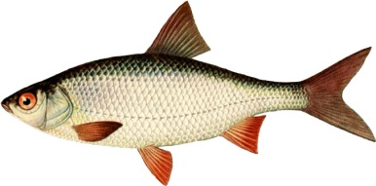
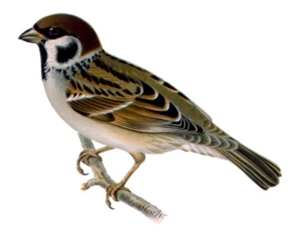
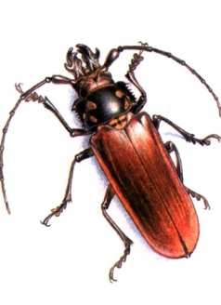
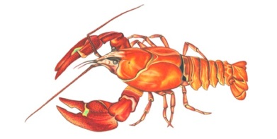
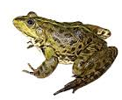
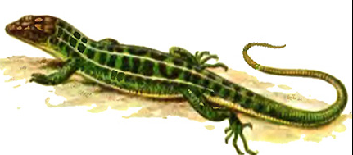
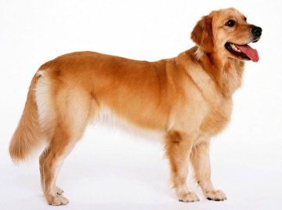
Задание «Сортировка»
Объедините животные на иллюстрациях в группы беспозвоночные и хордовые.
Критерии оценивания задания:
1. Животные разделены согласно крупным таксономическим единицам.
2. При классификации были учтены отличительные особенности животных.

Slide 3
Отличительные признаки (запишите в тетрадь)
Членистоногие
Хордовые
хитиновый покров;
членистые конечности;
двухсторонне-симметричное, членистое, разделенное на отделы тело;
линька - периодическая смена хитинового покрова.
осевой скелет – хорда;
имеется 5 основных органов чувств: осязания, зрения, слуха, обоняния и вкуса;
нервная система в виде трубки.

Slide 4
Прочитайте. Общая характеристика членистоногих
Ракообразные | Паукообразные | Насекомые
Тело состоит из головогруди и брюшка; Покровы тела содержат хитин, пропитанный углекислым кальцием; Глаза фасеточные; 2 пары усиков; 3 пары челюстей; 3 пары ногочелюстей; 5 пар ходильных ног | Тело состоит из головогруди и брюшка. Усиков нет. Глаза простые. Конечности головогруди: 4 пары ног. Конечности брюшка видоизменены. Приспособлены к жизни на суше. На нижнем конце брюшка расположены 3 пары паутинных бородавок. | Тело насекомых состоит из головы, груди, и брюшка; На голове имеется пара сложных глаз и 1 пара усиков; На груди – 3 пары ног и (у большинства) – крылья; Тело покрыто хитиновым покровом.

Slide 5
Прочитайте. Общая характеристика хордовых
Рыбы | Земноводные | Пресмыкающиеся | Птицы | Млнеопитающиеся
тело, веретенообразной формы или стреловидной; тело состоит из 3-х частей: голова, туловище, хвост; тело покрыто кожей, а кожа чешуей; вдоль тела по обеим сторонам проходит боковаялиния; органом движения являются плавники: грудные, брюшные, спинные, анальные, жировые, хвостовые. | тело разделено на голову, туловище и хвост (у тритона), две пары конечностей; тело покрыто голой темной кожей, на коже много желез; на голове два выпуклых глаза с веками, пара ноздрей; барабанная перепонка отделяет от внешней среды полость среднего уха; есть плавательные перепонки. | форма тела: форма тела пресмыкающихся очень различна; покров тела: сухая кожа, обычно покрыта роговой чешуей; отделы тела: голова, шея, туловище, хвост; расположение конечностей:трехчленные конечности по бокам тела. | обтекаемая форма тела; прьевой покров; крылья, хвост из рулевых перьев; клюв | форма тела: разнообразна по размеру и внешнему виду; покров тела: кожа млекопитающих прочная и эластичная, у большинства зверей в ней помещаются основания волос, которые образуют волосяной покров; отделы тела: голова, шея, туловище и хвост; расположение конечностей: конечности расположены под телом (локтевое сочленение обращено назад, а коленное - вперед).

Slide 6
Используя дихотомический ключ определите представителей членистоногих и хордовых животных

Slide 7
Заполните таблицу
 | Членистоногие | Хордовые
Сходство
Особенности

Slide 8
Рефлексия
- что узнал, чему научился;
- что осталось непонятным;
- над чем необходимо работать.

